Slide 1
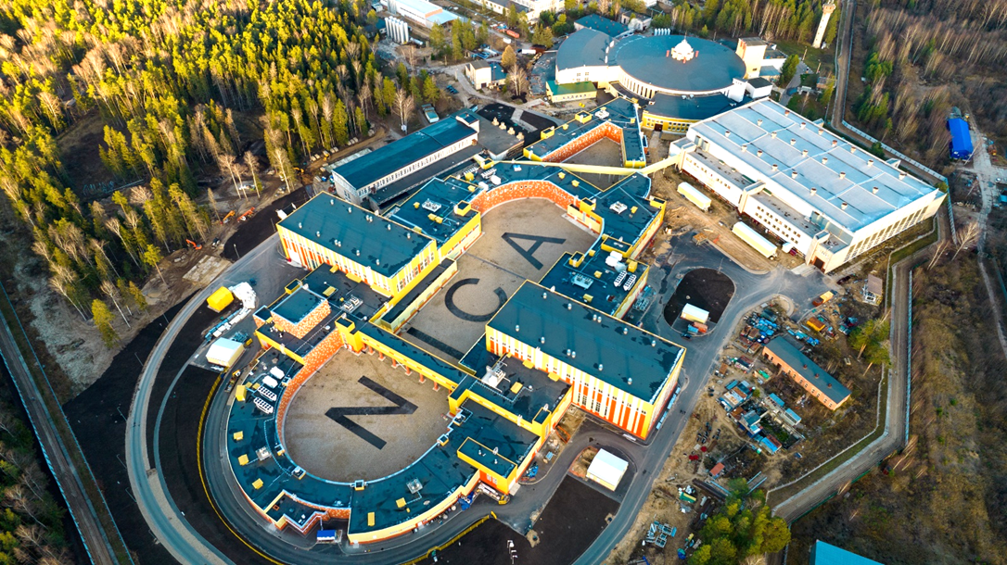
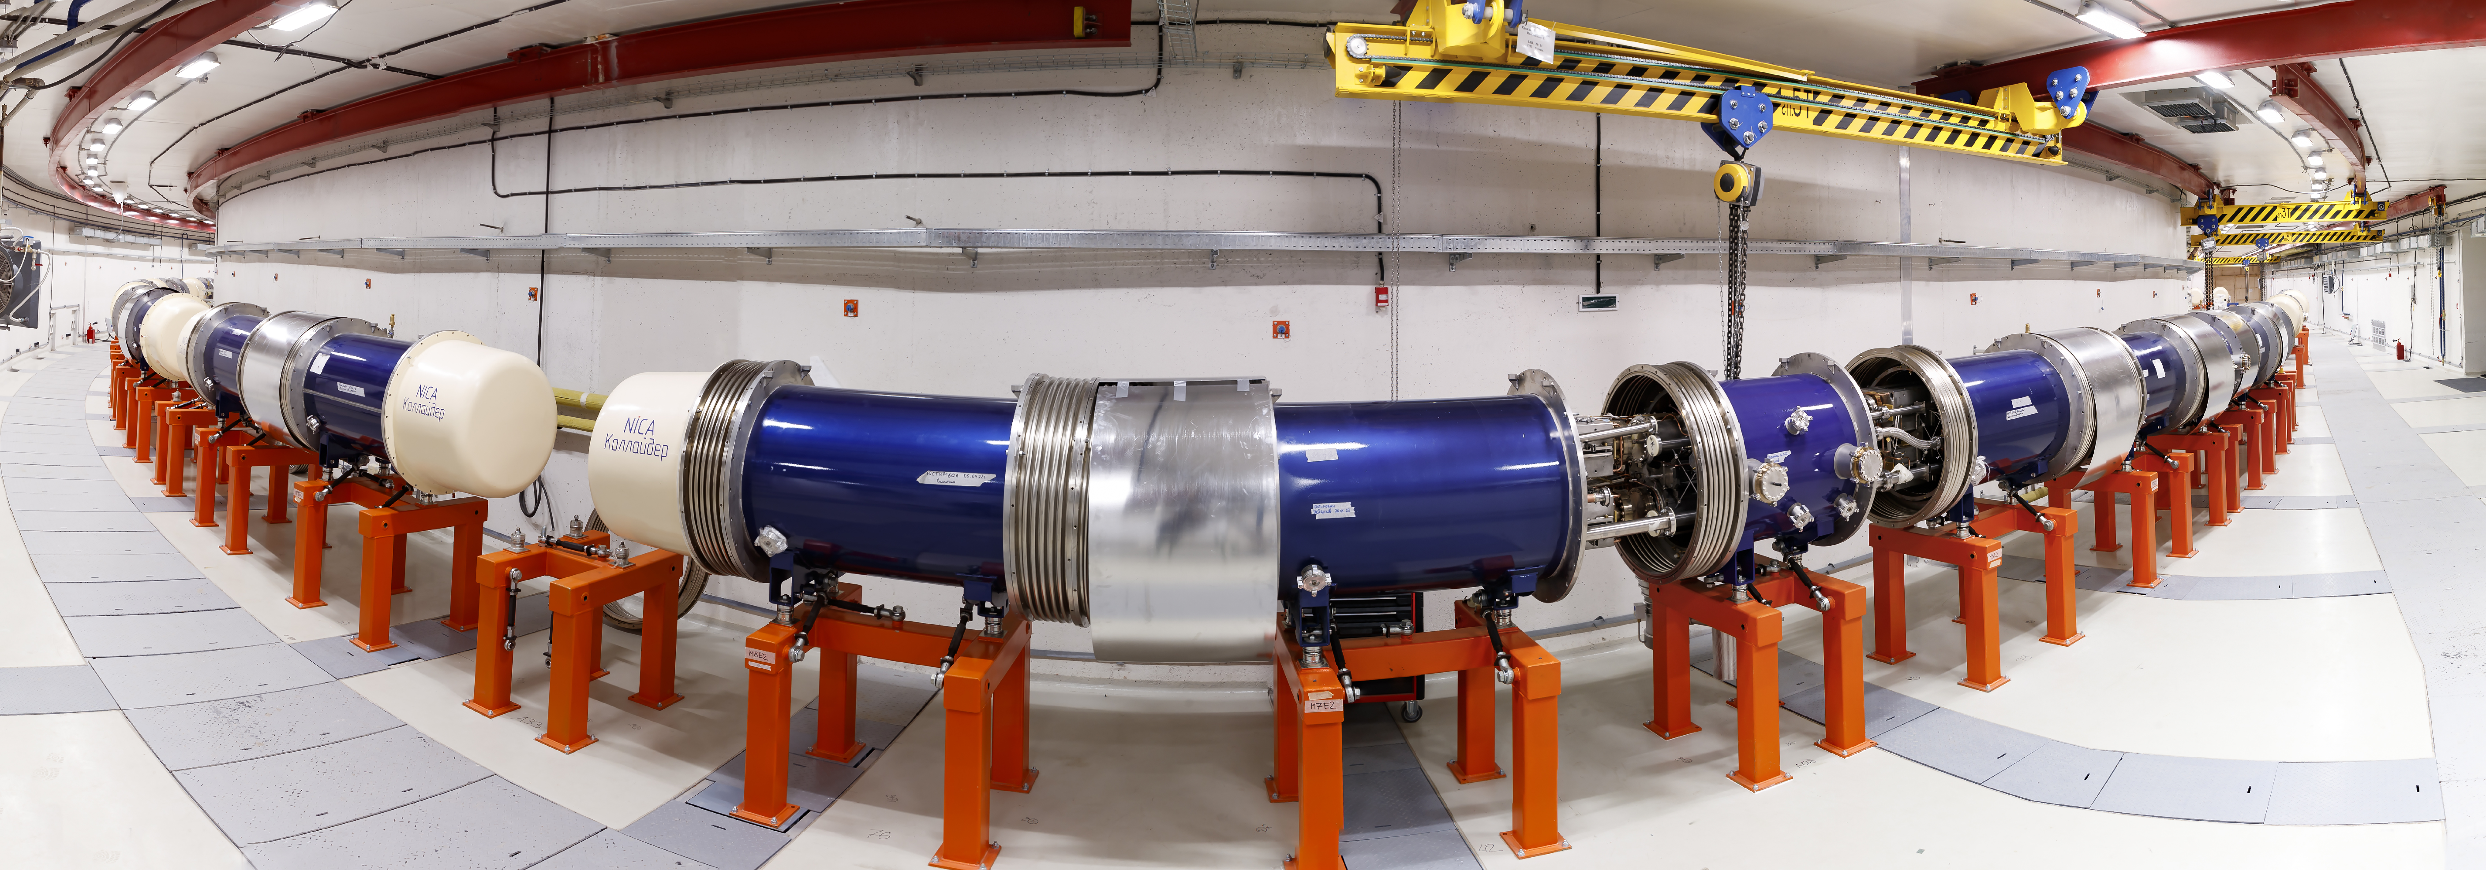
Ход работ на комплексе NICA
Е.Сыресин

Slide 2
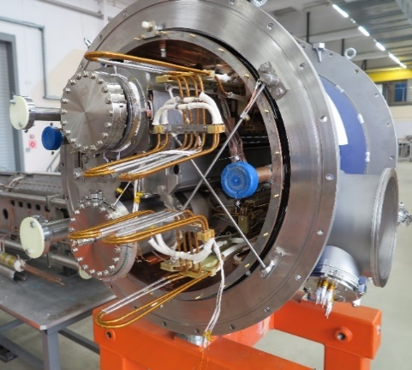
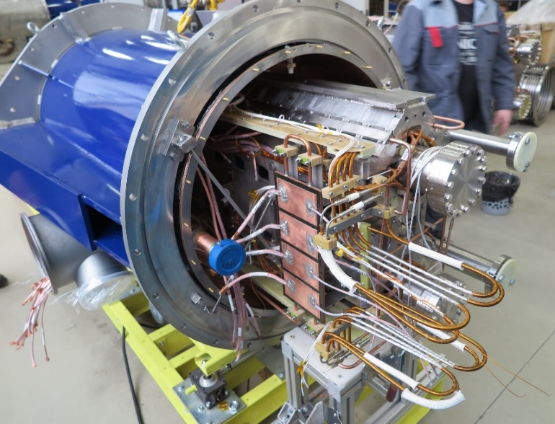
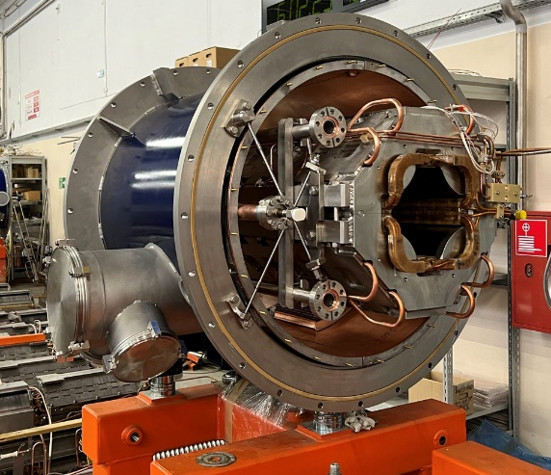
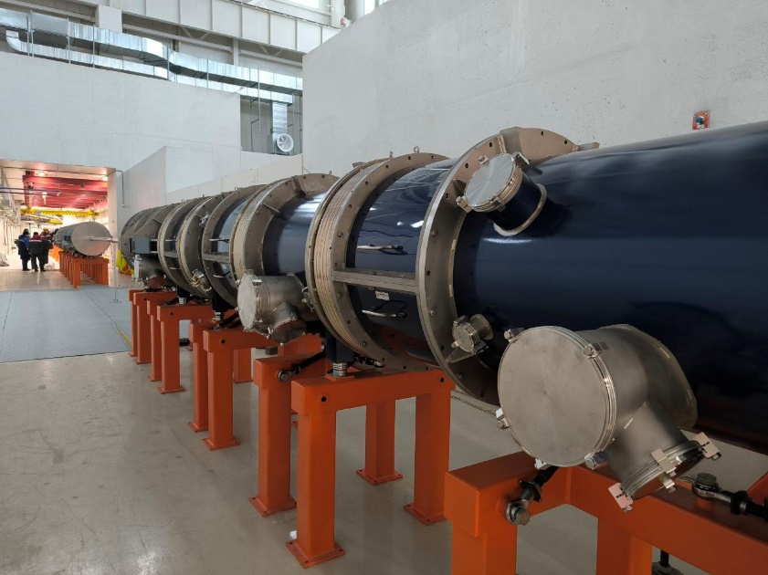
Изготовление Магнитная система
Title | Nes. | Fin.
2×ap Dipole units | 80+1 | 84
2×ap Quadrupole units | 46 | 46
4×ap Quadrupole units | 12 | 12
BI vertical 1×ap dipole units | 4 | 4
BI vertical 2×ap dipole units | 4 | 4
Final focusing quadrupoles | 12 | 12
Модуль блока линз
4х Quadrupole units
вертикальный дипольный магнит
2
Линза финального фокуса

Slide 3
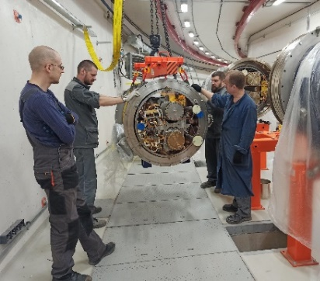
Монтаж элементов МКС Коллайдера
Наименование | Требуется | Готово
Модуль дипольный | 80 | 84
Модуль квадрупольный (регулярный период) | 46 | 46
Модуль блока линз | 12 | 12
Модуль магнита сведения 2 | 4 | 0
Модуль магнита сведения 1 | 4 | 0
Модуль линзы ФФ | 12 | 11
Байпас (прямой) | 40 | 9
Переходный модуль | 14 | 0
Токовводные криостаты | 4 | 0
Модуль ввода криогенного криостата | 2 | 0
Транспортировочные линии | 2 | 0
Измерительный модуль | 1 | 1
Модуль с Y-камерой | 4 | 0
Модуль «пустышка» | 8 | 0
Модуль с септум магнитом | 2 | 0
Модуль с кикерами | 2 | 0
Модули магнита сведения –обмотки изготовлены, 500А источник с большим напряжением, (ЭЛМ Инвертор-сентябрь 2024 г.
Магнитные измерения с этим источником.
Линзы финального фокуса: 12-изготовлены и испытаны, смонтированы в криостаты, 1 линза проблемы с а3 гармоникой.
Байпасы- изготовлены кожуха 40, связи -25 , 9 собрано на кольце,
Переходный модуль криостат в Атоме, чертежи на связи-выданы, на приспособления не выданы.
Тоководные криостаты-собраны, испытан 1
(механические вентили)
Модуль ввода криогенного криостата- 2 азотных изготовлены, 2 гелиевых начато изготовление, заказ с средины марта ЛФВЭ
Модуль с y-камерами, комплектующие есть
3
Западная арка- договор Криосервис изготовление -15 ноября, монтаж -31 декабря 2024.
, ЛФВЭ, УО, г. Дубна

Slide 4
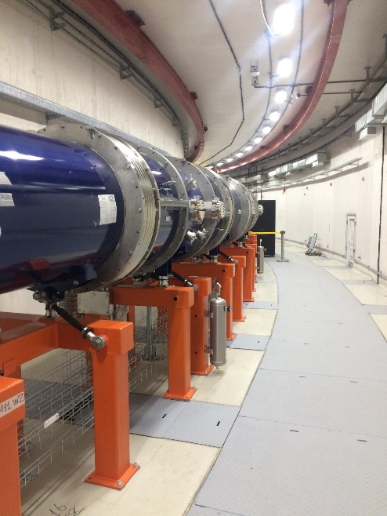
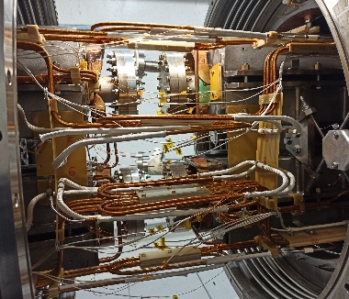
Западная (W) часть Коллайдера
Восточная (Е) часть Коллайдера
40 дипольных (D) модулей смонтированы, вывешены и предварительно выставлены;
Требуется переделка 4-х D и 2-х Q модулей для систем инжекции;
23 квадрупольных модуля (Q ) смонтированы, вывешены и предварительно выставлены;
Ведутся работы по соединению токовых коммуникаций между дипольными магнитами
На имеющиеся Q модули ведется монтаж вакуумного оборудования изоляционного объема;
Также готовится оборудование для сборки постав высоковакуумной откачки, после чего можно будет начать стыковать пучковые камеры.
Завершение работ по монтажу системы инжекции-28 февраля 2025 г., начало крио-магнитных испытаний – март 2025 г.
40 D модулей смонтированы, вывешены и предварительно выставлены;
23 квадрупольных модуля (Q ) смонтированы, вывешены и предварительно выставлены;
Завершение работ по монтажу МКС арки W - декабрь 2024 года,
начало криомагнитных испытаний – начало января 2025 г.
Технологическй сеанс коллайдера
января- май 2025 г.
Криогенно-токовые коммуникации –выполнено около 10% работ
4

Slide 5
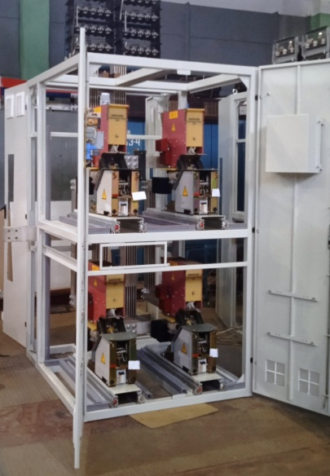
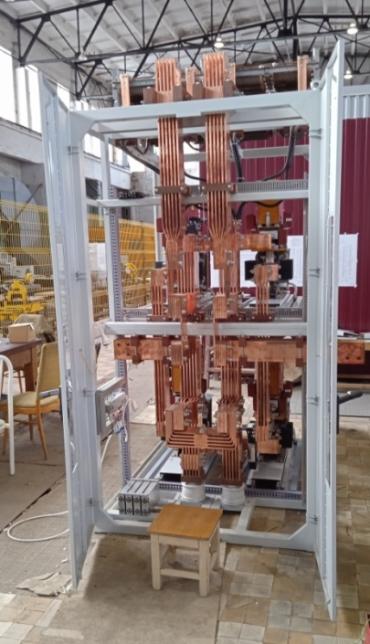
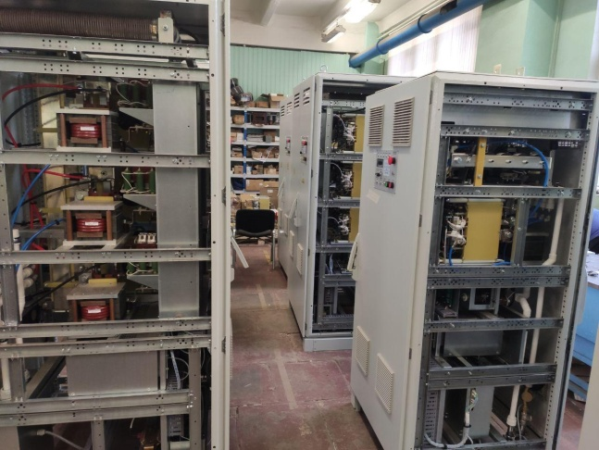
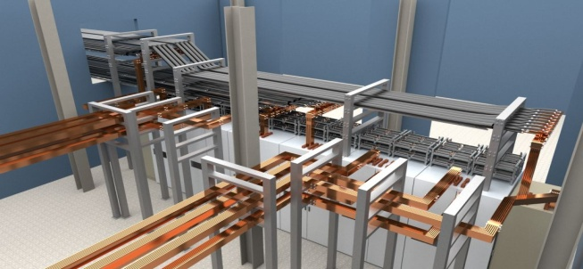
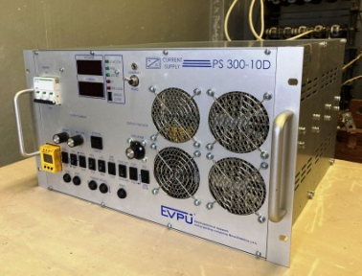
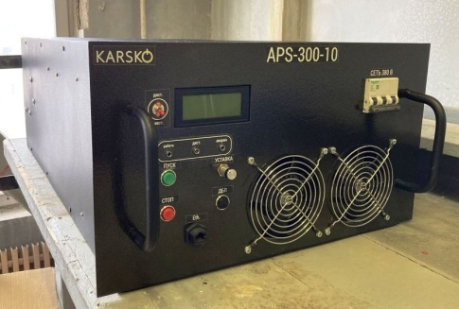
Источники питания магнитов
6 источников питания изготовлены ЭЛМ Инвертор и монтируются на коллайдере
Завершение ПНР с источниками питания-декабрь 2024 г
12 ключей эвакуации энергии сконструированы и протестированы
Силовые линии в 17 корпусе
68 дополнительных источников питания(10В х 300А)

Slide 6
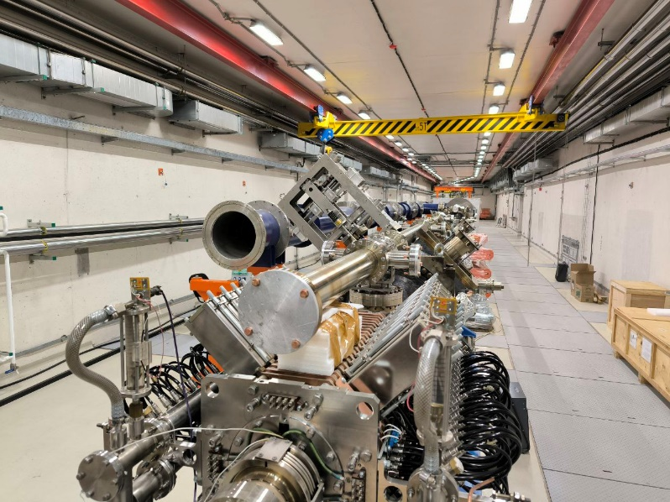
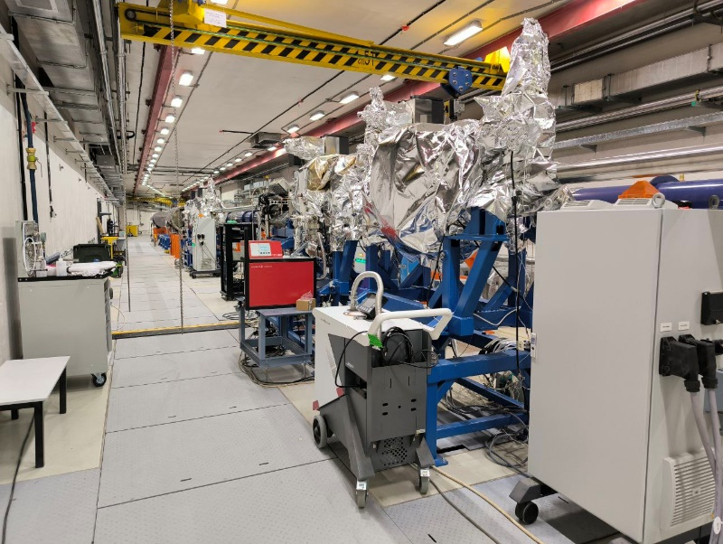
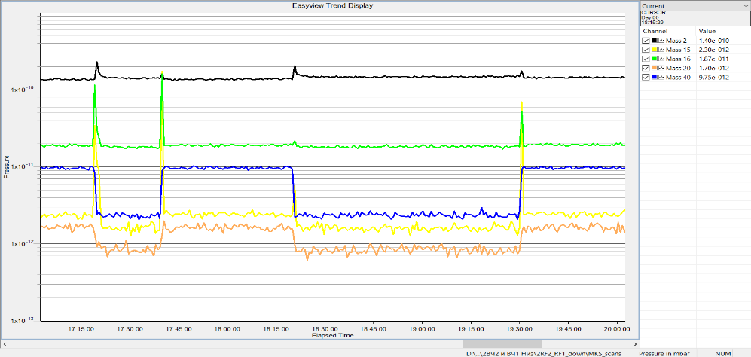
Станции ВЧ2 и ВЧ1 установлены на коллайдере
ВЧ1 и ВЧ2 в туннеле
Давление Ar в ВЧ2 составляет около 8%от давления водорода (эквивалентно двух-кратному увеличению среднего вакуума) При установке ТМН давление аргона снижается в 4-4.5 раз (дополнительные затраты 50 тыс Eвро на один резонатор).
Монтаж генератора ВЧ1и 4-х усилителей ВЧ2 в 182 пом.- октябрь 2024 г.
Тестирование ВЧ1 и 4-х резонаторов ВЧ2-ноябрь 2024 г.
6
Монтаж генератора ВЧ1и 4-х усилителей ВЧ2 в 141 пом.- декабрь 2024 г.
Тестирование ВЧ1 и 4-х резонаторов ВЧ2-январь 2025 г.

Slide 7
Технологический сеанс Коллайдера, январь –июнь 2025 г.
Захолаживание арки W- январь 2025 г.
Захолаживание арки E–март 2025 г.
Тестирование источников питания на эквиваленты нагрузки
Тестирование криогенной системы и криогенных трубопроводов
Системы защиты от квэнчей и эвакуации энергии
Изоляционный вакуумный объем
Автоматизированная система контроля и управления коллайдера
Магнитно-криогенная система
Система термометрии
Формирование циклов магнитного поля и тестирование источников питания
Вакуум в пучковой камере коллайдера
Тестирование системы корректоров ?

Slide 8
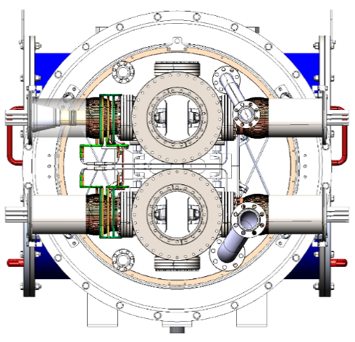
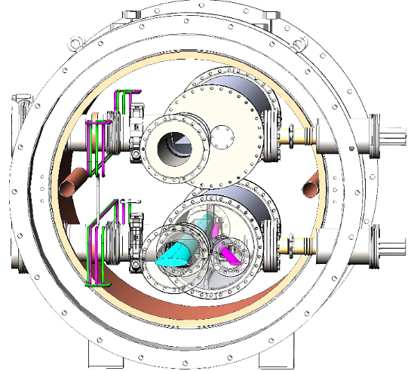
Проектирование системы инжекции в коллайдер
2. Участки инжекции в Коллайдер:
2.1. Модули кикеров и септумов:
Подготовка КД на септум | Гусаков Ю.В. | 30.06.2024
Подготовка КД на модули септумов и кикеров | Тихомиров А.М. | 30.06.2024
2.2. Участки кикеров и септумов:
Подготовка КД на сборки гелиевых коллекторов и транзитных линий связи | Колесов А.Б. | 30.06.2024
Расчет гидравлики гелия для транзитных линий связи участков инжекции | Никифоров Д.Н. | 30.06.2024
2.3. Участки структурных элементов:
Расчеты подвеса диполей и линзы | Кузнецов Г.Л. | 30.06.2024
Разработка сборочных чертежей модулей структурных элементов | Шарапов Д.С. | 31.07.2024
Разработка КД на модули структурных элементов на юго-восточном участке инжекции | Шарапов Д.С. | 31.08.2024
2.4. Структурные линзы Q8/Q28:
Доработка чертежей на гелиевые коллектора линз | Кузнецов Г.Л. | 30.06.2024
Разработка сборочного чертежа линзы Q8/Q28 | Кузнецов Г.Л. | 31.07.2024
2.5. Общая компоновка участков инжекции и W-арки:
Проверка и согласование КД | Тихомиров А.М. | 15.07.2024
Подготовка полной спецификации, 3D моделей, сборочных чертежей участков | Тихомиров А.М. | 31.08.2024
Разработка схем термометрии участков инжекции и W-арки | Колесов А.Б. | 30.06.2024
Разработка электрических схем участков инжекции и W-арки | Петров М.В. | 31.07.2024
3. Прототипы кикеров и септумов:
3.1. Разработка КД на прототипы кикеров и септумов:
Доработка КД на кикер и септум | Тихомиров А.М. | 15.07.2024
Разработка узла регулировки рассеянного поля в выходном окне септума | Тихомиров А.М. | 15.07.2024
Доработка макета токоввода | Тихомиров А.М. | 15.07.2024
4. Импульсные генераторы:
4.1. Узлы коммутации генераторов на токовводы кикеров и септумов:
Разработка узла кабельных соединений с генератором кикера инжекции | Губанова Е.В. | 27.12.2024
Разработка узла кабельных соединений с токовводом модуля кикера инжекции | Губанова Е.В. | 30.09.2024
Разработка выводной токовой шины генератора септума инжекции | Губанова Е.В. | 31.10.2024
Разработка узла соединения выводной токовой шины с токовводом модуля септума | Губанова Е.В. | 30.11.2024
Разработка защитных экранов выводной токовой шины и токоввода модуля септума | Губанова Е.В. | 27.12.2024
4.2. Разработка КД на подставки под генераторы | Топилин Н.Д. | 31.10.2024
Кикер коллайдера
Септум коллайдера

Slide 9
Изготовление и монтаж системы инжекции в коллайдер
1. Элементы участков инжекции Коллайдера, арка Е:
1.1 Изготовление комплектующих для модулей кикеров и септумов | Свидетелев А.Н. | 30.09.2024
1.2 Изготовление сборок гелиевых коллекторов и транзитных линий связи для участков кикеров и септумов | Коровкин С.А. | 31.10.2024
1.3 Работы по сборке модулей кикеров и септумов | Коровкин С.А. | 15.12.2024
1.4 Криогенные испытания (КИ) модулей кикеров и септумов:
Подготовка ТЗ на КИ | Тихомиров А.М. | 30.09.2024
Проведение КИ | Никифоров Д.Н. | 27.12.2024
2.5 Изготовление комплектующих для модулей структурных элементов участков инжекции | Свидетелев А.Н. | 31.10.2024
2.6 Работы по сборке модулей структурных элементов участков инжекции | Коровкин С.А. | 28.12.2024
2.7Криогенные испытания (КИ) модулей структурных элементов участков инжекции:
Подготовка ТЗ на КИ | Тихомиров А.М. | 31.10.2024
Проведение КИ | Никифоров Д.Н. | 31.01.2024
Монтаж в туннеле коллайдера | Коровкин С.А. | 28.02.2025
2. Элементы участков W-арки Коллайдера:
2.1 Изготовление комплектующих для модулей | Свидетелев А.Н. | 31.08.2024
2.2 Работы по сборке модулей | Коровкин С.А. | 15.11.2024
2.3 Криогенные испытания (КИ) модулей:
Подготовка ТЗ на КИ | Тихомиров А.М. | 31.08.2024
Проведение КИ | Никифоров Д.Н. | 30.11.2024
Монтаж в туннеле коллайдера | Коровкин С.А. | 30.12.2024
В январе 2025 г. захолаживание арки W
В марте 2025 г. захолаживание арки Е
Источники питания кикеров и септумов –май 2025 г

Slide 10
ПУЧКОВЫЙ СЕАНС: ИНЖЕКЦИОННЫЙ КОМПЛЕКС-КОЛЛАЙДЕР
25 марта 2025 г.
2525
CЕАНС-ЛУТИ-БУСТЕР
(ночные смены,10 участников)
Январь-март 2025 г
Планируемые параметры пучков ионов ксенона
Бустер:Достигнутая интенсивность ионов ксенона -2.5Е7
Трехкратная инжекция, оптимизация продольных потерь, Планируемая интенсивность -7Е7
НУКЛОТРОН
1.Тестирование системы инжекции из Бустера после переустановки
2.Вывод из Нуклотрона в коллайдер
Нуклотрон:Достигнутая интенсивность ионов ксенона -1Е7
Оптимизация продольных потерь
Планируемая выведенная интенсивность- 2Е7,
Кинетическая энергия ядер ксенона -2 ГэВ/н
Изготовление системы вывода из Нуклотрона
1. Элементы участка быстрого вывода Нуклотрона:
Изготовление комплектующих для магнита Ламбертсона (МЛ) | Коровкин С.А. | 31.07.2024
Изготовление обмотки и корректирующего витка МЛ | Коровкин С.А. | 31.07.2024
Изготовление оснастки для транзитных линий связи МЛ | Коровкин С.А. | 31.08.2024
Изготовление транзитных линий связи МЛ | Коровкин С.А. | 15.09.2024
Проведение работ по сборке модуля МЛ | Коровкин С.А. | 31.10.2024
Криогенные испытания (КИ) и магнитные измерения (МИ) МЛ:
Подготовка ТЗ на КИ и МИ МЛ | Шандов М.М. | 15.07.2024
Изготовление оснастки для установки датчиков Холла | Коровкин С.А. | 30.09.2024
Сопровождение заказов датчиков Холла и сигнальных разъемов для МИ | Золотых Д.А. | 31.08.2024
Проведение КИ и МИ | Никифоров Д.Н. | 15.12.2024
Работы с линзой 4Ф2 | Коровкин С.А. | 30.09.2024
Изготовление вакуумных кожухов и тепловых экранов участка 4Ф2 - 4М2Б | Коровкин С.А. | 31.10.2024
Проведение работ по сборке модуля 4Ф2 | Коровкин С.А. | 30.11.2024
Проведение работ по сборке модулей 4М2А, 4М2Б | Коровкин С.А. | 15.12.2024
Криогенные испытания (КИ) модулей 4Ф2, 4М2А, 4М2Б:
Подготовка ТЗ на КИ | Тузиков А.В. | 31.10.2024
Проведение КИ | Никифоров Д.Н. | 15.02.2025
Изготовление подставок и распорок | Пельтихин А.В. | 30.09.2024
Завершение монтажа секции инжекции | Коровкин С.А. | 15.03.2025
Захолаживание Нуклотрона -20 марта 2025 г

Slide 11
Канал транспортировки Нуклотрон Коллайдер
Проблемы перед проектированием:
Отсутствие дипольного магнита – потребовало перепроектирования оптики
Обследование и строительное проектирование проема внешней стены 1 корпуса
Проектирование канала инжекции
5. Канал транспортировки пучка Нуклотрон-Коллайдер:
5.1. Проектирование вакуумных камер:
Разработка КД на секторные камеры диполей | Колесников С.Ю. | 15.06.2024
Разработка КД на камеру диполя NBSM | Колесников С.Ю. | 15.06.2024
Разработка КД на камеры свободных участков | Колесников С.Ю. | 30.06.2024
5.2. Проектирование магнитов:
Разработка КД на доработку длинного диполя | Колесников С.Ю. | 31.07.2024
Разработка КД на измерительные катушки для контроля магнитного поля | Колесников С.Ю. | 31.08.2024
5.3. Подставки и шаблоны:
КД на подставки под магниты | Колесников С.Ю. | 30.06.2024
КД на рамы для установки магнитов на начальном участке | Колесников С.Ю. | 31.07.2024
КД на подставки под вакуумные камеры | Колесников С.Ю. | 15.06.2024
КД на доработку подставок корректоров | Колесников С.Ю. | 31.07.2024
Проектирование юстировочных площадок | Колесников С.Ю. | 15.07.2024
Проектирование шаблонов под подставки | Колесников С.Ю. | 15.08.2024
5.4. Общая комплектация канала:
3D модель корпусов 1 и 17 с устройствами канала | Колесников С.Ю. | 15.09.2024
Сборочные чертежи канала и его секций | Колесников С.Ю. | 31.10.2024
5.5. Инфраструктура помещений канала:
Проектирование фальш-полов помещений 2-го этажа КТП | Колесников С.Ю. | 31.08.2024
Подготовка ТЗ, сопровождение проектирования кабельных каналов между помещениями 1-го и 2-го этажа КТП | Тузиков А.В. | 31.08.2024
Проектирование рифленного пола зала к.1 на участке колон №33 и №34 | Колесников С.Ю. | 31.07.2024
Подготовка ТЗ, сопровождение проектирования крана-балки на участке колон №33 и №34 корпуса №1 | Колесников С.Ю. | 30.09.2024
Подготовка ТЗ, сопровождение проектирования проема во внешней стене корпуса №1 | Негей Е.А. | 31.10.2024
Подготовка ТЗ, сопровождение проектирования проема в стене пристройки корпуса №1 | Негей Е.А. | 31.10.2024

Slide 12
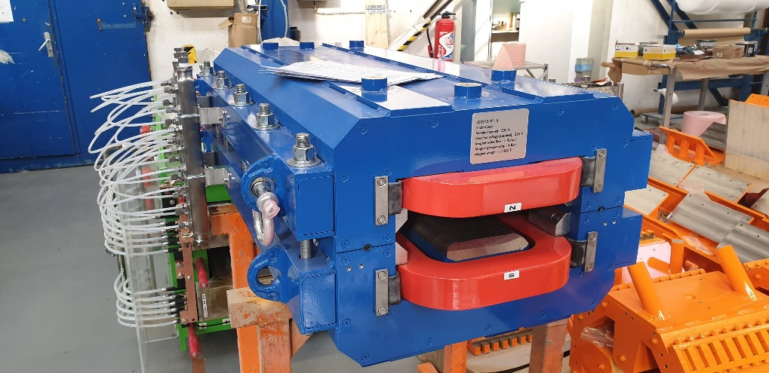
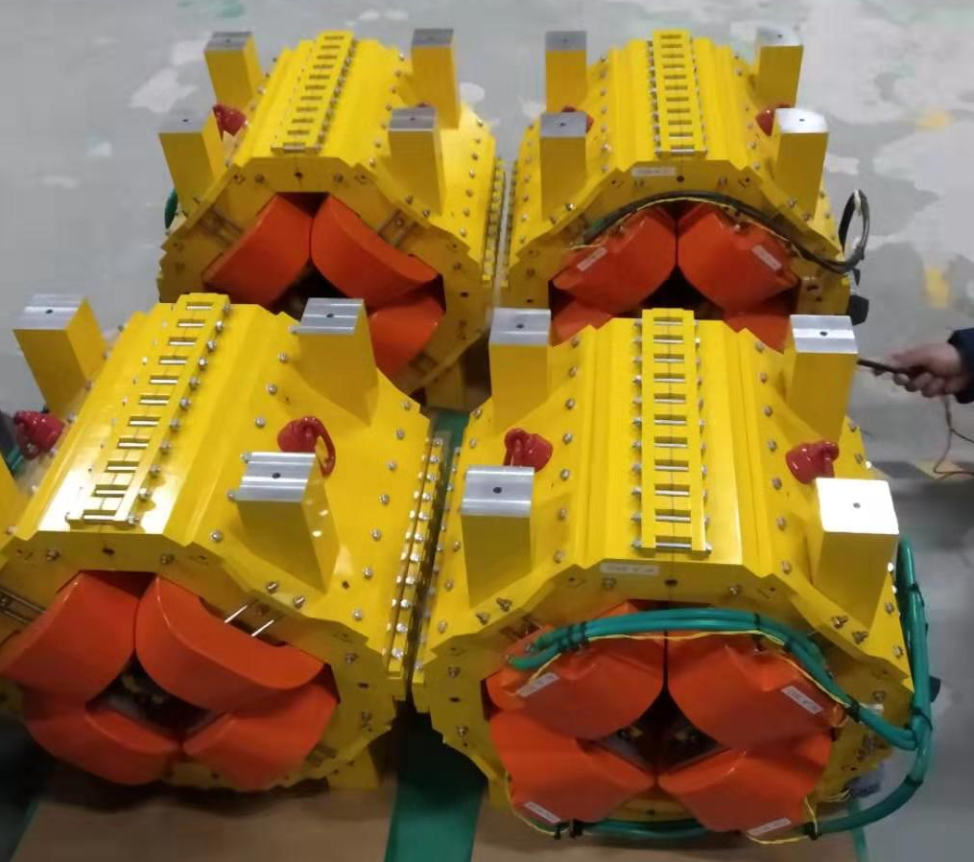
Изготовление и монтаж канала транспортировки Нуклотрон Коллайдер
Магнитные элементы
Изготовление подставок под магниты, камеру и диагностику | Топилин Н.Д. | 30.10.2024
Монтаж подставок | Михайлов С.В. | 30.11.2024
Электрические испытания магнитов и магнитные измерения | Никифоров Д. | 30.01.2025
Монтаж магнитов | Михайлов С.В. | 15.02.2025
Источники питания магнитных элементов
Изготовление импульсных источники питания магнитных элементов | ИППТ (И.Шириков) | 28.02.2025
Монтаж источников питания | И.Шириков | 15.04.2025
Технологический запуск источников питания и магнитов | Д.Е. Донец | 15.05.2025
3. Ионопровод канала транспортировки:
Закупки материалов | Тюлькин В.И. | 31.08.2024
Изготовление камер круглого сечения | Тюлькин В.И. | 28.02.2025
Изготовление камер эллиптического сечения | Колесников С.Ю. | 31.10.2024
Вакуумные испытания камер | Тюлькин В.И. | 28.02.2025
Изготовление камер диполей | Тюлькин В.И. | 30.12.2023
Монтаж камер и вакуумного оборудования | Тюлькин В.И. | 28.04.2025
Получение вакуума | Тюлькин В.И. | 15.05.2025
4. Устройства диагностики пучка:
Закупки материалов | Свидетелев А.Н. | 31.08.2024
Изготовление камер пикапов и стриплайн-мониторов | Свидетелев А.Н. | 30.11.2024
Изготовление деталей стриплайн-мониторов | Свидетелев А.Н. | 31.08.2024
Изготовление деталей пикапов | Свидетелев А.Н. | 31.10.2024
Сборка прототипа стриплайн-монитора | Галимов А.Р. | 30.06.2024
Сборка, ОТК стриплайн-мониторов | Галимов А.Р. | 27.12.2024
Электрические измерения стриплайн-мониторов | Горбачев Е.В. | 31.01.2025
Монтаж стриплайн мониторов |  | 28.02.2025
Люминофорные мониторы | ИЯФ (А.В.Тузиков) | 30.11.2024
Пропорциональные камеры | ВСТ (А. В. Тузиков) | 20.12.2024
Вывод из Нуклотрона в канал транспортировки пучка Нуклотрон-Коллайдер
20 мая 2025 г.
Транспортировка пучка через канал Нуклотрон- Коллайдер-15 июля 2025 г.

Slide 13
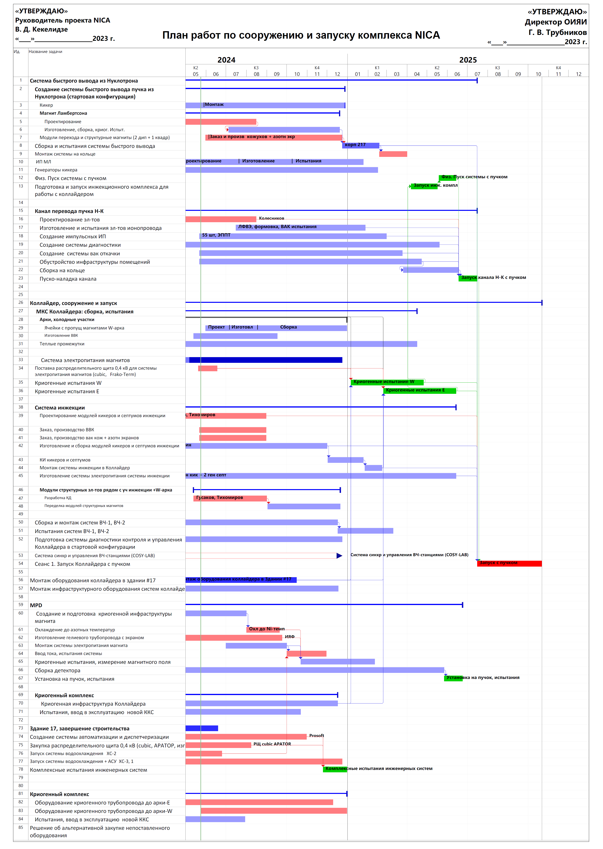

Slide 14
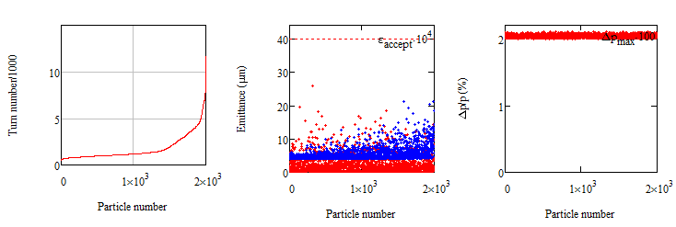
Ион | A₀, Z₀ | Energy, E_{K}, ГэВ/н | Target material | A_{targ}, Z_{targ} | Diametr, ø, 10⁻⁴см | density, ρ, g/сm³ | Radiation length, X₀, g/сm² | minimum energy of ionization, МeV·сm²/g | Termocodactivity, J/mol/K | Maximum energy loss, ΔE_{max}, МeV/n | Max. momentum variation−Δp/p_{max}, 10³ | Scattering angle, <θ_{scat}>_{max, mkrad} | Probability of nuclear reaction W_{int}, 10³
Xe | 124 54 | 2.5 | W | 183 74 | 50 | 19.3 | 6.76 | 1.742 | 24.27 | 2.80 | 0.88 | 186.5 | 1.423
 |  |  | C | 12 6 | 50 | 2.2 | 42.7 | 1.145 | 8.5 | 0.48 | 0.15 | 20.5 | 1.753
Взаимодействие пучка с мишенью MPD
Тестирование систем МPD
Ускорение ионов до энергии эксперимента BM@N
6σ, yw=8.144mm hits=27.875 Npart=2000 Nmax=20000 Nturn=17933 F=3.125kHz
wire target is placed on distance 6σ from beam axis, all nucleus are loosed at chamber aperture due to momentum spread.
3σ, yw=4.072mm Npart=2000 Nmax=20000 Nlost=2000 Nturn=10632 hits=29.686 F=5.6kHz

